Slide 1
第3章 递归与分治策略
3.1 递归算法
  3.1.1 Fibonacci数列
  3.1.2 集合的全排列问题
  3.1.3 整数划分问题
1

Slide 2
3.1 递归算法
程序直接或间接调用自身的编程技巧称为递归算法
（Recursion）。
直接或间接调用自身的函数称为递归函数
它通常把一个大型复杂的问题层层转化为一个与原问题相似的规模较小的问题来求解。

Slide 3
递归的基本思想
问题分解：
把一个不能或不好解决的大问题转化为一个或几个小问题，再把这些小问题进一步分解成更小的小问题，
最小问题可以直接解决。

Slide 4
递归的关键在于找出递归定义和递归终止条件。
递归定义：使问题向边界条件转化的规则。递归定义必须能使问题越来越简单。
递归终止条件：也就是所描述问题的最简单情况，它本身不再使用递归的定义。

Slide 5
递归算法解题通常有三个步骤：
1）分析问题、寻找递归：找出大规模问题与小规模问题的关系，这样通过递归使问题的规模逐渐变小。
2）设置边界、控制递归：找出停止条件，即算法可解的最小规模问题。
3）设计函数、确定参数：设计函数体中的操作及相关参数。

Slide 6
例欧几里德算法
gcd ( m, n ) = gcd ( n, m % n )
递归代码：
GCD(m,n) // 约定m>n //
{ if (n==0) return(m);
else return (GCD(n,m mod n));
}

Slide 7
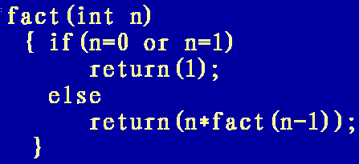
递归算法分析
  【例】求N！
构造算法中的两个步骤：
1）N!=N*(N-1)！(n>1) 2）0!=1， 1!=1(n=0,1)。
递归算法如下：
以n=3为例，调用过程如下：
fact(3)-fact(2)-fact(1)-fact(2)-fact(3)
递 归 回 溯

Slide 8
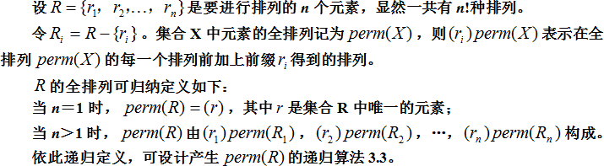
3.1.2 集合的全排列问题
r1=1的排列 | r2=2的排列 | r3=3的排列 | r4=4的排列
1 2 3 4 1 2 4 3 1 3 2 4 1 3 4 2 1 4 3 2 1 4 2 3 | 2 1 3 4 2 1 4 3 2 3 1 4 2 3 4 1 2 4 3 1 2 4 1 3 | 3 2 1 4 3 2 4 1 3 1 2 4 3 1 4 2 3 4 1 2 3 4 2 1 | 4 2 3 1 4 2 1 3 4 3 2 1 4 3 1 2 4 1 3 2 4 1 2 3

Slide 9

算法3.3 全排列问题的递归算法
r1=1的排列 | r2=2的排列 | r3=3的排列 | r4=4的排列
1 2 3 4 1 2 4 3 1 3 2 4 1 3 4 2 1 4 3 2 1 4 2 3 | 2 1 3 4 2 1 4 3 2 3 1 4 2 3 4 1 2 4 3 1 2 4 1 3 | 3 2 1 4 3 2 4 1 3 1 2 4 3 1 4 2 3 4 1 2 3 4 2 1 | 4 2 3 1 4 2 1 3 4 3 2 1 4 3 1 2 4 1 3 2 4 1 2 3
//产生从元素k～m的全排列，作为前k—1个元素的后缀
void Perm(int list[], int k, int m)
{
//构成了一次全排列，输出结果
if(k==m)
{
for(int i=0;i<=m;i++)
cout<<list[i]<<" ";
cout<<endl;
}
else
//在数组list中，产生从元素k～m的全排列
for(int j=k;j<=m;j++)
{
swap(list[k],list[j]);
Perm(list,k+1,m);
swap(list[k],list[j]);
}
}
数组list[]＝{1, 2, 3, 4, 5, 6,7}，则调用Perm(list,0,3) 就是产生元素1～4的全排列。

Slide 10

算法3.3 全排列问题的递归算法
数组list[]＝{1, 2, 3, 4, 5, 6,7}，则调用Perm(list,2,4) 就是产生元素3～5的全排列。
1 2 3 4 5
1 2 3 5 4
1 2 4 3 5
1 2 4 5 3
1 2 5 4 3
1 2 5 3 4

Slide 11

3.2.8 半数集问题
给定一个自然数n，由n开始可以依次产生半数集set(n)中的数如下。
(1) n set(n)；
(2) 在n的左边加上一个自然数，但该自然数不能超过最近添加的数的一半；
(3) 按此规则进行处理，直到不能再添加自然数为止。
  例如，set(6)={6，16，26，126，36，136}。
  半数集set(6)中有6个元素。
  注意半数集是多重集。
  对于给定的自然数n，编程计算半数集set(n)中的元素个数。

Slide 12

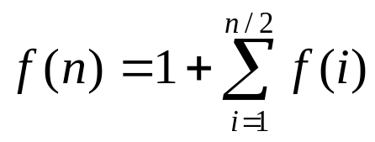
3.2.8 半数集问题
设set(n)中的元素个数为 ，则显然有：
第一次半数集 | 112 | 212 | 312 | 412 | 512 | 612
忽略原始数字12 | 1 | 2 | 3 | 4 | 5 | 6
 |  | 12 | 13 | 14 24，124 | 15 25，125 | 16 26，126 36，136
数字12为例

Slide 13

算法3.12 计算半数集问题的递归算法
int comp(int n)
{
int ans=1;
if (n>1) for(int i=1;i<=n/2;i++)
ans+=comp(i);
return ans;
}
算法中显然有很多重复的子问题计算。
使用数组存储忆计算过的结果，避免重复计算，可明显改进算法的效率。

Slide 14
算法3.13 计算半数集问题的递归算法—记忆式搜索
int a[1001];
int comp(int n)
{
int ans=1;
if(a[n]>0)return a[n]; //已经计算
for(int i=1;i<=n/2;i++)
ans+=comp(i);
a[n]=ans; //保存结果
return ans;
}

Slide 15
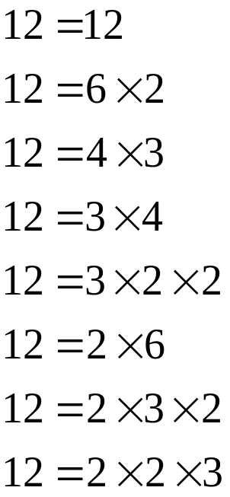
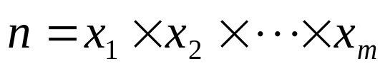
3.2.9 整数因子分解
大于1的正整数n可以分解为：
  当n=12时，共有8种不同的分解式：
  对于给定的正整数n，编程计算n共有多少种不同的分解式。
输入
  数据有多行，给出正整数n
  （1≤n≤2000000000）。
输出
  每个数据输出1行，是正整数n的不同的分解式数量。

Slide 16
算法3.14 整数因子分解的算法
int total; //定义为全局变量
void solve(int n)
{
if (n==1) total++; //获得一个分解
else for (int i=2; i<=n; i++)
if (n%i==0) solve(n/i);
}
//主函数main()中数据的读取与调用
int n;
while( cin>>n)
{
total = 0;
solve(n);
cout<<total<<endl;
}

Slide 17
当N=12时，整数因子分解的递归过程
12
n%i=0
n/i
2
3
4
5
6
7
8
9
10
11
12
6
4
3
×
2
×
×
×
×
×
1
n%i=0
n/i
2
3
4
5
6
2
3
4
2
3
2
3
2
×
×
1
2
×
1
×
1
1
n%i=0
n/i
2
3
2
2
×
1
1
1

